Slide 1
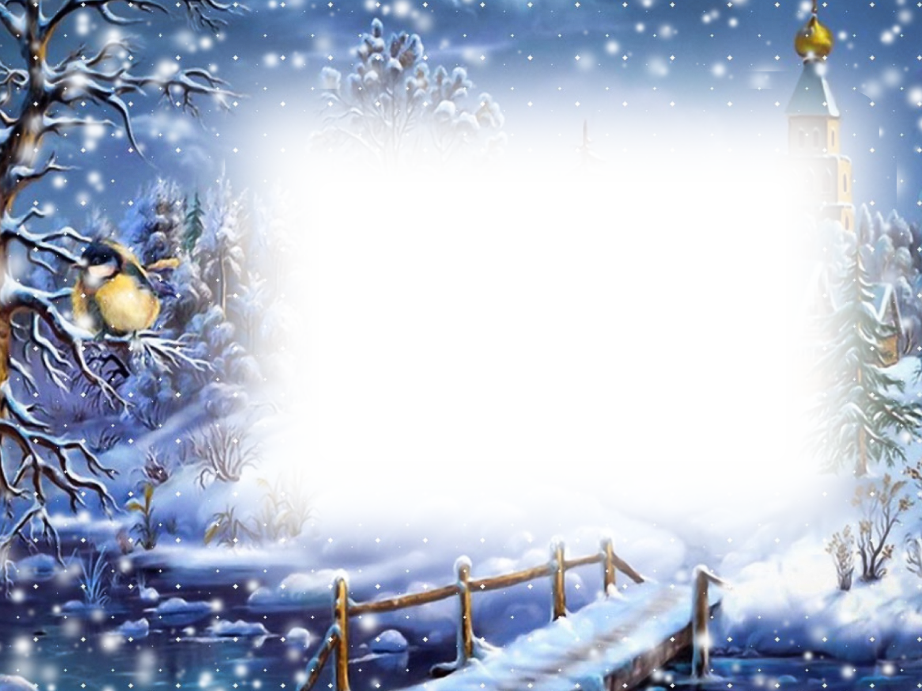
Рождество,
святки
и
колядки

Slide 2
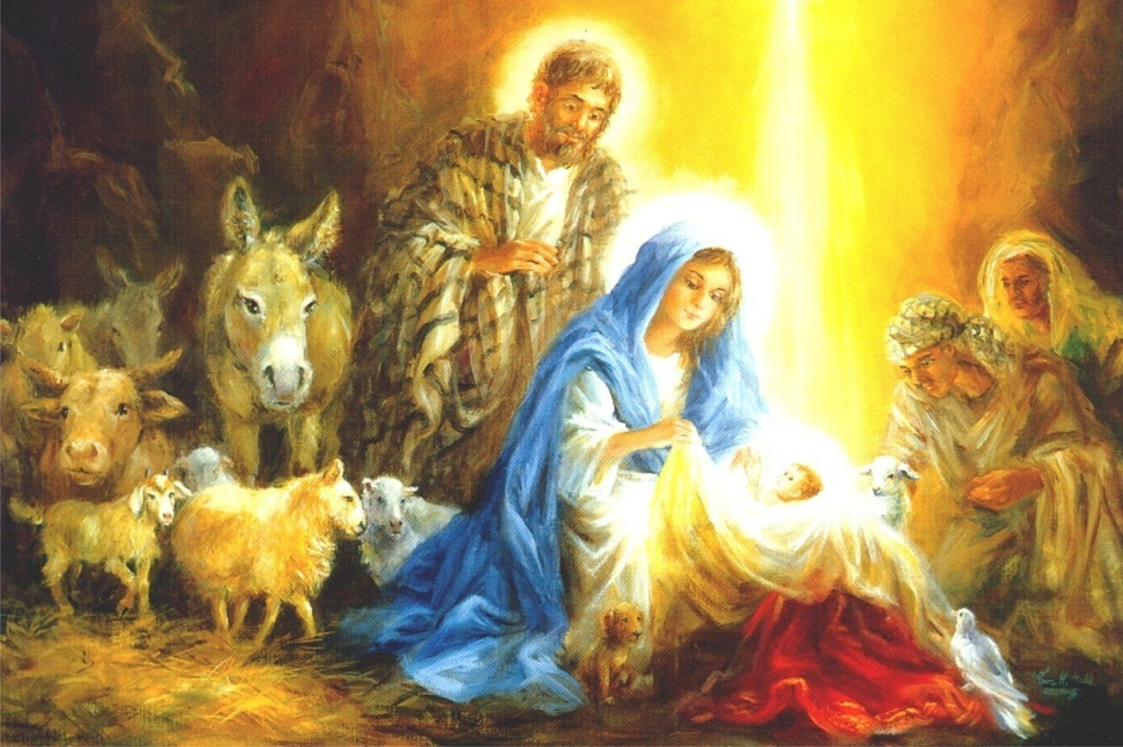
Рождественские святки – это дни с 6 по 18 января, когда люди поздравляют друг друга с рождением Бога Младенца:
«Христос родился – славьте!»

Slide 3
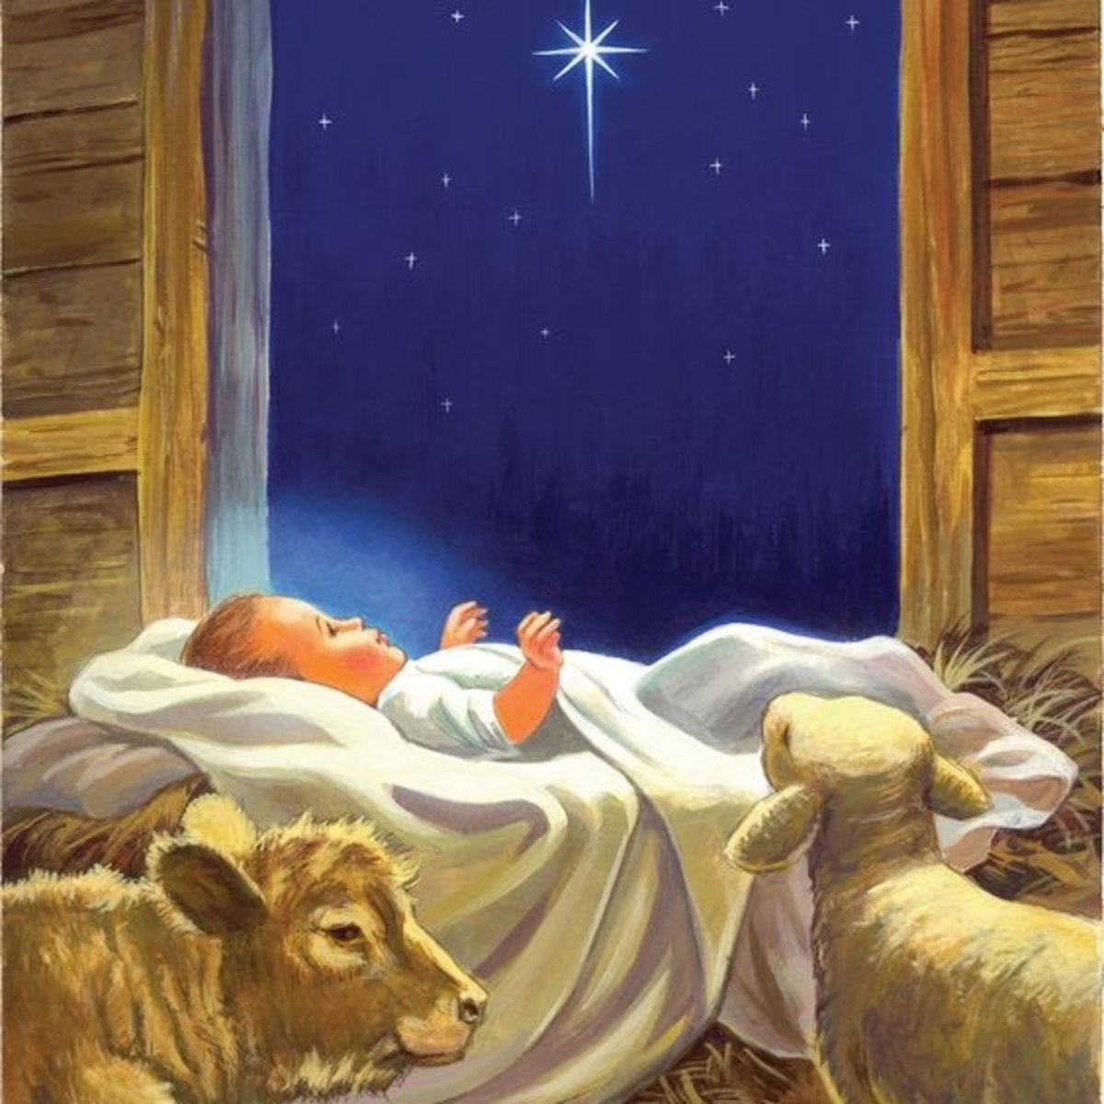
День рождения Христа (7января) стал праздником для всего православного народа, именуемым Рождеством Христовым

Slide 4
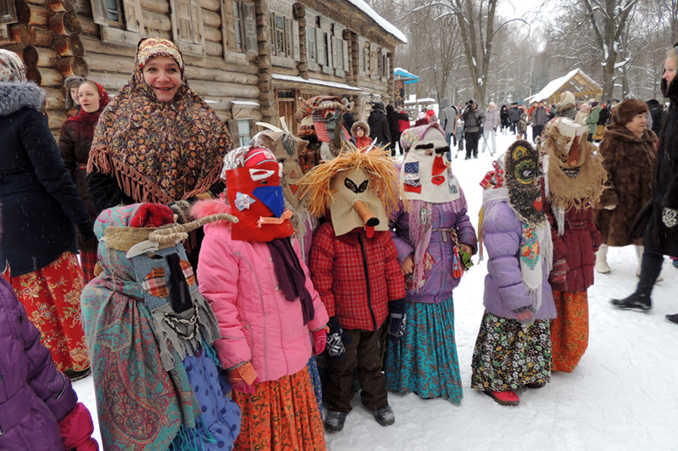
Колядование – древний обычай хождения по домам
с поздравительными песнями. Песни, которые
исполнялись, назывались колядками и смысл их сводился к пожеланиям здоровья, благосостояния обильного урожая, благополучия в семье.
Колядка всегда заключалась просьбой о подаянии. Пелись колядки под Рождество, под Старый Новый год…

Slide 5
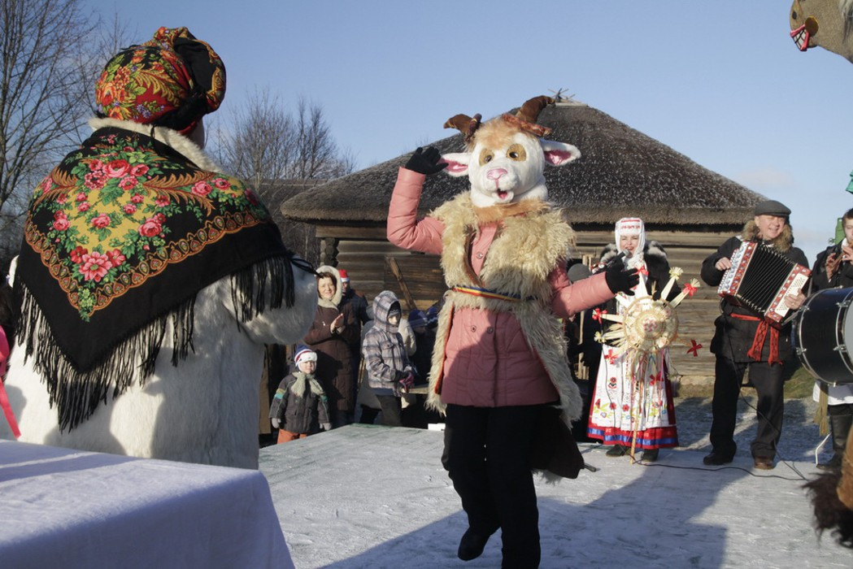
Молодые люди наряжаются в костюмы животных и нечистой силы. Во главе такого зверинца всегда была коза – она всегда занимала особое место в веровании.

Slide 6
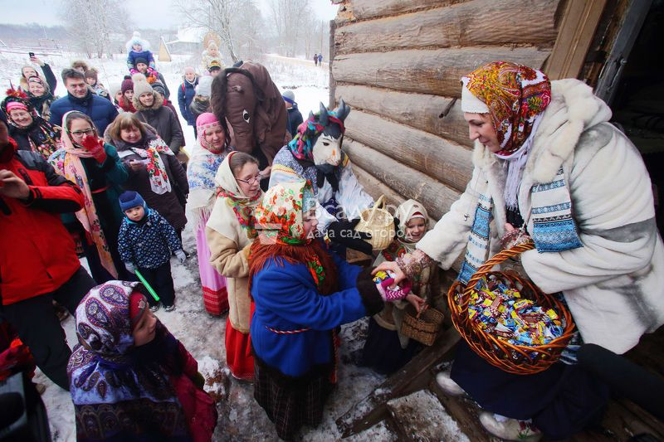
Колядующих угощали пирогами, конфетами, орехами, иногда давали денежку. Не пускать колядующих или выгонять считалось очень плохо, у таких хозяев будет в доме все плохо, поэтому все готовились к встрече колядующих, очень старались как можно лучше их встретить.

Slide 7
Колядки
Господин, господа,
Господинова жена,
Двери отворите
И нас одарите!
Пирогом, калачом
Или чем-нибудь еще!

Slide 8
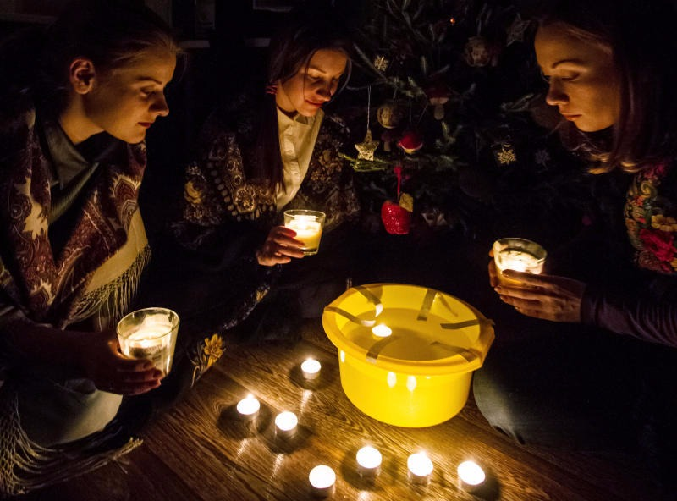
Так же неотъемлемой частью святок были различные гадания. Нередко собирались все жители деревни, чтобы каждый мог узнать судьбу на будущий год.

Slide 9
Воспитатель :Ульянова В.А.

